Slide 1

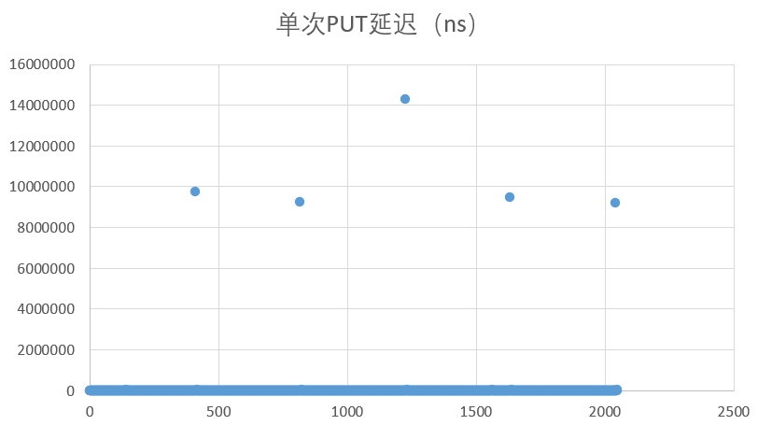
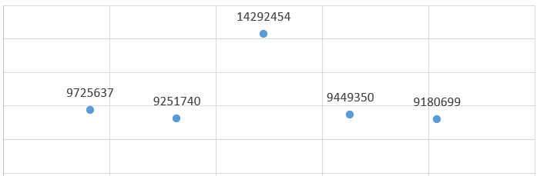
单次PUT延迟（ns）
单次PUT延迟随着PUT次数变化的折线图
PUT次数

